Slide 1
Načrtovanje in pridobivanje raziskovalnih podatkov
Predstavitev v okviru izobraževanja podatkovnih strokovnjakov, Ljubljana, 14. 10. 2024
Doc. dr. Ana Slavec, Fakulteta za matematiko, naravoslovje in informacijske tehnologije Univerze na Primorskem in InnoRenew CoE

Slide 2
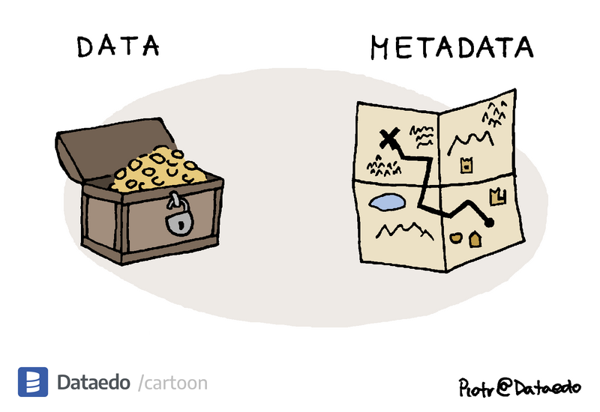
Vsebina
Pregled obstoječih podatkov in ocena možne uporabe sekundarnih podatkov
Izbira metod, instrumentov, predvideni dobljeni podatki, parametri meritev in ocena kakovosti podatkov
Ustvarjanje metapodatkov
Provenienca in opis podatkov
Načrtovanje obdelave podatkov
Predelava surovih podatkov
Vir: Dataedo.com
Notes:
Podatki so nafta 21. stoletja

Slide 3
Življenjski krog raziskovalnih podatkov
Iskanje in ponovna raba podatkov
Načrt ravnanja s podatki
Opis podatkov
Arhiviranje podatkov
Objava podatkov
Iskanje
Načrtovanje
Opisovanje
Arhiviranje
Objava

Slide 4
Viri sekundarnih podatkov – nekaj primerov
Uradni registri (registri prebivalstva, popisi, matične knjige, poslovni registri, zemljiška knjiga, itd.) in drugi uradni podatki (nacionalni statistični uradi, Eurostat, itd.)
Mednarodne organizacije (Združeni narodi, Organizacija za gospodarsko sodelovanje in razvoj, Svetovna banka, itd.)
Javne organizacije (arhivi, agencije, izobraževalne ustanove, knjižnice, muzeji, zdravstvene ustanove, itd.)
Podatki podjetij (letna poročila, podatki iz analitskih orodij)
Spletni iskalniki (npr. Google DataSet Search)
Arhivi in repozitoriji raziskovalnih podatkov
Podatki v znanstvenih in strokovnih člankih (vključno s podatkovnimi objavami, podatki v glavnem besedilu, v prilogah, dopolnilnih materialih)
…

Slide 5
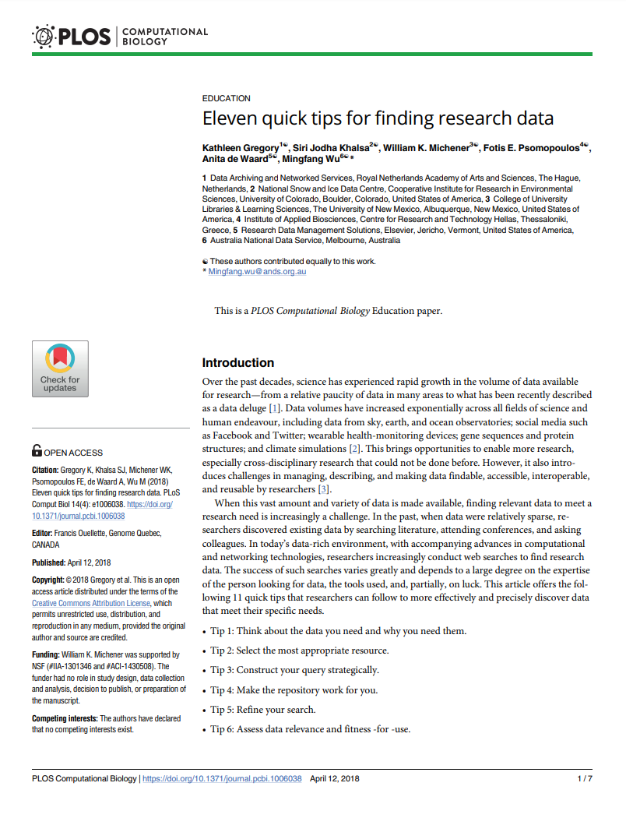
11 nasvetov glede iskanja raziskovalnih podatkov
1: Premislite, katere podatke potrebujete in zakaj. 2: Izberite najprimernejše vire. 3: Strategično oblikujte svoje iskalno povpraševanje. 4: Naj repozitorij deluje vam v prid. 5: Izboljšajte svoje iskanje. 6: Ocenite njihovo ustreznost in primernost za uporabo. 7: Shranite podrobnosti iskanja in vira podatkov. 8: Iščite podatkovne storitve, ne le podatkov. 9: Spremljajte najnovejše podatke. 10: Občutljive podatke obravnavajte odgovorno. 11: Vračajte skupnosti (navedite vir in delite podatke).
Vir: Eleven quick tips for finding research data (Gregory idr. 2018)

Slide 6
Kakovost podatkov
Kakovost podatkov je opredeljena kot primernost podatkov za določen namen uporabnika. Koncept je relativno odvisen od standardov, ki jih opredeljujejo pričakovanja uporabnikov.
6 dimenzij, kot jih opredeljuje Data Management Association UK:
Popolnost (prisotnost podatkov v ustreznih poljih)
Edinstvenost (brez podvajanja zapisov)
Pravočasnost (so na voljo, ko jih uporabniki potrebujejo)
Veljavnost (ustrezanje postavljenim pravilom)
Natančnost (odražanje resničnosti)
Doslednost (skladnost med različnimi viri)

Slide 7
Natančnost in točnost podatkov
Visoka natančnost
Nizka natančnost
Visoka točnost
Nizka točnost

Slide 8
Različne vrste napak
Slučajne napake so nepredvidljive in naključne, npr. rahel tresljaj, ki povzroči nepravilnost pri merjenju.
Sistematične napake se zgodijo zaradi napake v postopku ali sistemu, npr. napačna kalibracija instrumentov ali napačna konfiguracija sistema.
Nenamerne napake zaradi nepozornosti, pomanjkanja informacij ali razumevanja, ali napačnih predpostavk
Namerne napake zaradi različnih tipov goljufij z raziskovalnimi podatki (izmišljanje, potvarjanje, zavajanje, plagiarizem, sabotaža) (Vir: DiRROS Data)

Slide 9
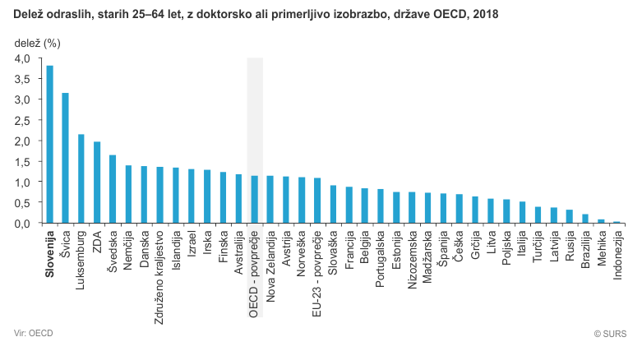
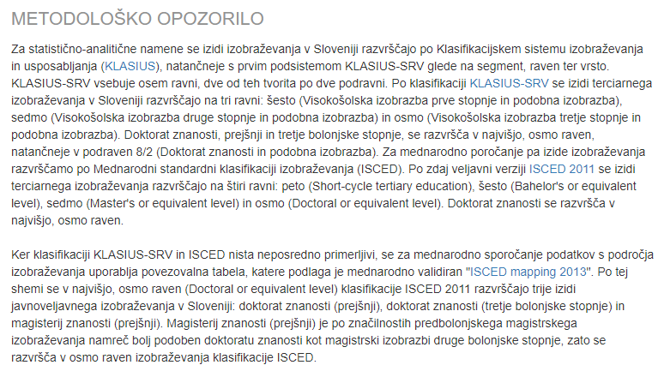
Primer napake zaradi napačnih predpostavk

Slide 10
Kako odkriti napake?
Križna preverjanja z referenčnimi podatki iz zanesljivih virov
Iskanje manjkajočih vrednosti, kjer bi morale biti prisotne
Statistična analiza za identifikacijo izstopajočih vrednosti
Grafični prikazi podatkov, ki omogočajo prepoznavo nenavadnih vrednosti
Logične preveritve za ugotavljanje, ali so podatki med seboj skladni
Preverjanje uporabe predpisanih pravil za določanje veljavnih vrednosti
Identifikacija dvojnikov za preverjanje podvojenih zapisov
Analiza revizijskih sledi za sledenje spremembam, kdo in kdaj je spreminjal podatke
Avtomatski testi podatkovne kakovosti s programskimi orodji za preverjanje podatkov

Slide 11
Načrti ravnanja z raziskovalnimi podatki (NRRP)
NRRP je formalen dokument, ki opisuje ravnanje s podatki med projektom in po zaključku projekta. Običajno vključuje naslednje elemente:
Opis podatkov, ki jih je treba zbrati oziroma ustvariti
Dokumentacija in metapodatki
Etika in skladnost s pravnimi predpisi
Shranjevanje in varnostno kopiranje tekom projekta
Izbor in ohranjanje podatkov
Deljenje podatkov z drugimi
Odgovornost in sredstva za ravnanje s podatki

Slide 12
1. Opisovanje podatkov
Vir oz. izvor podatkov
Tip, format in obseg podatkov
Standardi in metodologije
Struktura in imena datotek
Upravljanje različic
Procesi zagotavljanja kakovosti

Slide 13
Izvor podatkov in provenienca
Izvor se nanaša na informacije o okoliščinah nastanka podatkov (npr. avtorji, čas nastanka, raziskovalna oprema, ipd.), ki so pomembne za zagotavljanje interoperabilnosti in ponovne uporabljivosti podatkov.
Provenienca gre korak dlje in se osredotoča na celoten process nastanka, vključno s spremembami, ki so se zgodile skozi čas, ter morebitnih obdelavah, ki so bile opravljene na podatkih, npr. čiščenje, transformacije, uteževanje, ipd.

Slide 14
Priporočeni formati za različne vrste podatkov
Vrsta podatkov | Priporočeni formati | Sprejemljivi formati
Tabelarni podatki | csv, .tab, .por, .xml | .txt, xls, .dbf, .ods, .sav, .dta, .mdb
Geoprostorski podatki | .shp, .shx, .dbf, .prj, .sbx, .sbn, .tif, .tfw, .dwg, .gml | .mdb, .mif, .kml, .ai, dxf, .svg
Besedilni podatki | .rtf, .txt, .xml | .html, .doc
Slikovni podatki | .tif | .jpg, .gif, .tif, .tiff, .raw, .psd, .bmp, .png, .pdf
Zvočni podatki | .flac | .mp3, .aif, .wav
Video podatki | .mp4, .ogv, .ogg, .mj2 | .avchd
Dokumentacija in skripte | .rtf, .pdf, .xthml, .htm, .odt | .txt, .doc, .xls, .xml
Vir: UK Data Service

Slide 15
Tabelarni podatki – relacijski podatkovni model
Relacijski podatkovni model je najbolj razširjen in priljubljen način organiziranja podatkov, vendar obstajajo tudi drugi (hierarhični, omrežni, objektni, dokumentni…).
Atributi (lastnosti)
Ime države | Populacija | Površina v kvadratnih metrih | Leto vstopa v EU | …
Avstrija | 8,857,960 | 301,318 | 1995 | …
Italija | 60,404,355 | 83,858 | 1957 | …
Slovenija | 2,070,050 | 20,273 | 2004 | …
… | … | … | … | …
Enote
Vrednosti

Slide 16
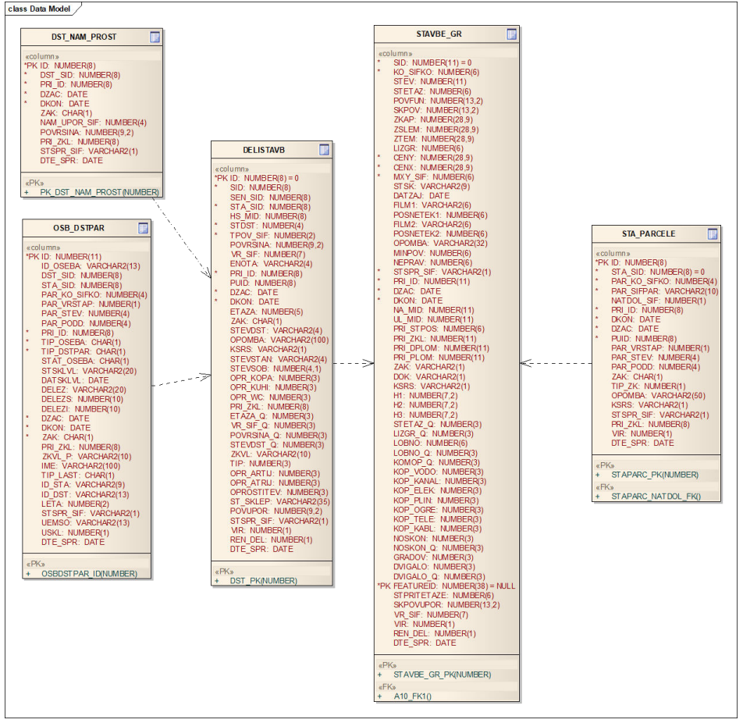
Relacije med tabelami
Primer zemljiškega katastra
(Vir: Geodetski inštitut Slovenije)

Slide 17
Geslovniki, ontologije in tezavri
Priporoča se uporaba splošno priznanih in uporabljenih geslovnikov, ontologij ali tezavrov
Geslovniki so zbirke besed in njihovih definicij, ki se uporabljajo za razumevanje njihovega pomena.
Ontologije so formalne predstavitve znanja v neki domeni, ki opisujejo entitete, njihove lastnosti in odnose med njimi.
Tezavri so sistematične zbirke besed, ki so organizirani glede na pomene in odnose, kot so sinonimi, antonimi in hierarhične povezave (npr. ELLST)
Vir: Dataedo

Slide 18
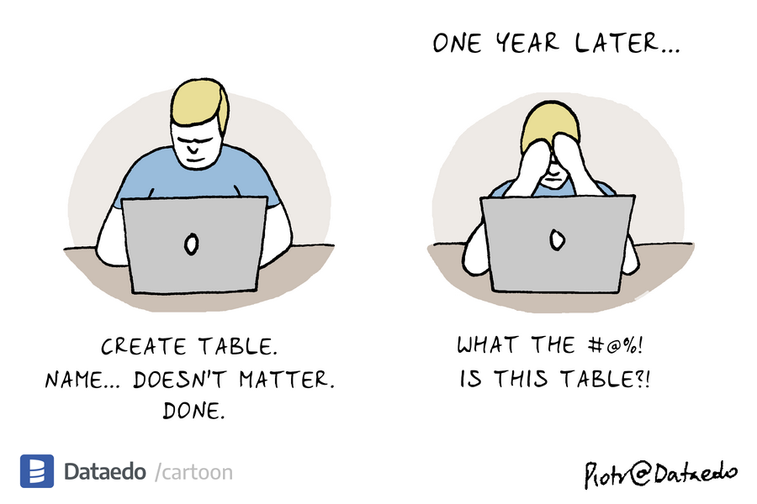
Poimenovanje datotek
Ustvarite smiselna, a kratka imena.
Razvrščanje datotek glede na ime
Uporaba datumov v formatu LLLL-MM-DD
Uporaba pomišljajev (-) in podčrtajev (_)
Izogibanje zelo dolgim imenom
3-črkovne končnice za specifične oznake formata datotek
Upravljanje različic
Vir: UK Data Service
Vir: Piotr Kononow (Dataedo.com)

Slide 19
Procesi zagotavljanja kakovosti v različnih fazah raziskave
Tekom zbiranja podatkov (kalibracija, število meritev, standardizacija metod, uporaba sistemov za računalniško podprto zbiranje podatkov…)
Pri vnašanju podatkov in digitizaciji (pravila preverjanja veljavnosti, vmesniki za vnos podatkov, uporaba nadzorovanih besednjakov in kodnih seznamov za zmanjšanje ročnega vnosa podatkov, podrobno označevanje imen spremenljivk, oblikovanje spremna dokumentacija o podatkih…)
Preverjanje podatkov (kodiranje in vrednosti izven razpona, popolnost podatkov, dodajanje oznak spremenljivk in vrednosti, preverjanje naključnih vzorcev, dvojni vnos podatkov, statistične analize, strokovni pregled…)
Zagotavljanje avtentičnosti (hranjenje ene glavne datoteke, dodelitev odgovornosti eni osebi, ureditev dostopa avtentičnosti o različic podatkovnih datotek, ohranitev starih datotek, redno arhiviranje, razviti postopki za uničenje datotek)
Vir: Service Quality — UK Data Service

Slide 20
2. Dokumentacija in metapodatki
Dokumentacija raziskave vključuje podrobnosti o uporabljeni metodologiji, analitičnih in postopkovnih informacijah, definicijah spremenljivk, slovarjih, enotah merjenja, predpostavkah ter formatu in vrsti datotek podatkov.
Metapodatki lahko nastanejo avtomatsko ali pa se jih pripravi z ročnim beleženjem informacij; za pripravo metapodatkov se uporabljajo tudi obstoječi viri.
Metapodatkovna shema je niz pravil in smernic, ki določajo strukturo metapodatkov, njihove elemente in povezave med njimi.
Metapodatkovni standard je metapodatkovna shema, ki je navadno tudi mednarodno preverjenja in potrjena s strani pristojne organizacije.
Splošne sheme oz. standardi (npr. Dublin Core)
Področno specifične sheme oz. standardi (npr. DDI)
➔ Imenik metapodatkovnih standardov RDA Metadata Standards Directory

Slide 21
Splošne sheme in standardi
CERIF (Common European Research Information Format)
Data Package
DataCite Metadata Schema
Dublin Core
MODS (Metadata Object Description Schema)
OAI-ORE (Open Archives Initiative Object Reuse and Exchange)
Repository-Developed Metadata Schemas
...

Slide 22
Dublin Core
DataCite
Splošni standard metapodatkov, ki se lahko uporablja in prilagaja za različne vrste vsebin, vključno z dokumenti, slikami, spletnimi stranmi, idr.
Ključni elementi: Naslov, Avtor, Tema, Opis, Založnik, Sodelujoči, Datum, Vrsta, Tip, Format, Identifikator, Vir, Jezik, Razmerja, Pokritost, Pravice
Standard posebej zasnovan za citiranje raziskovalnih podatkov
Ponuja način opisa podatkovnih nizov omogoča enostavno odkrivanje, dostopanje in citiranje podatkov.
Elementi: Identifikator (DOI), Naslov, Avtor, Založnik, Datum izdaje, Področje, Sodelavci, Datum, Jezik, Tip vira, Povezani identifikatorji, Velikost, Format, Različica, Pravice, Opis, Lokacija, Financiranje

Slide 23
Področno specifični metapodatkovni standardi
Humanistika: EAD, TEI, DDI, MARC, MIDAS, OAI-ORE, RO-Crate
Tehnika: CIF, CSMD, ISA-Tab, MIBBI, NeXus, openPMD
Vede o življenju: ABCD, Darwin Core, EML, Genome Metadata, ISA-Tab, MIBBI, NeXus, Observ-OM, ODAM, OME-XML, openPMD, PDBx/mmCIF, Protocol Data Element Definitions, Repository-Developed Metadata Schemas, RO-Crate, UKEOF
Fizikalne vede in matematika: AgMES, AVM, CF, CIF, CIM, CSMD, DIF, FGDC/CSDGM, FITS, International Virtual Observatory Alliance Technical Specifications, ISO 19115, NeXus, Observations and Measurements, openPMD, PDBx/mmCIF, Repository-Developed Metadata Schemas, SDAC, SPASE Data Model, UKEOF
Družboslovje: DDI, MIDAS, OAI-ORE, QuDEx, SDMX

Slide 24
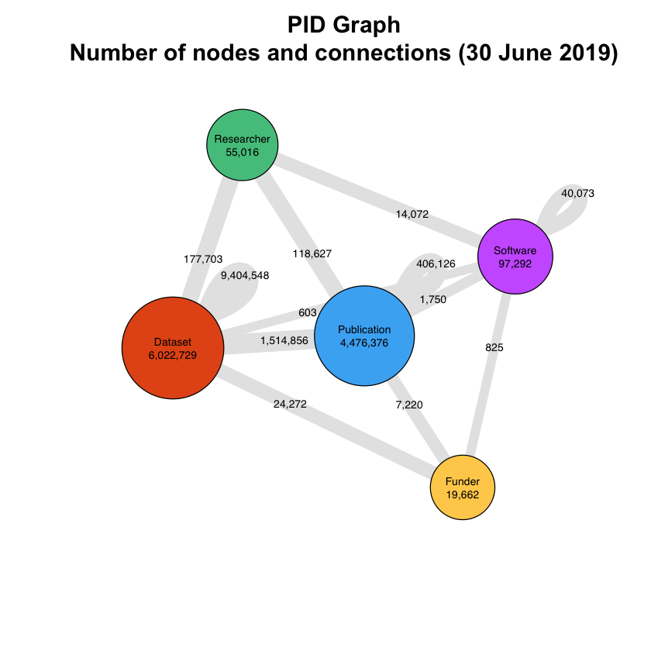
Trajni identifikatorji (PID)
Trajni identifikatorji (angl. Persistent Identifiers oz. PID) predstavljajo enolične in trajne povezave do različnih objektov. Primeri PID:
Za digitalne objekte: DOI, HNDL, ARK, URN, …
Za nedigitalne objekte: ORCID, ROR, …
Odnose in povezave med različnimi entitetami metapodatkov (avtorji, podatkovni nizi, …) lahko prikažemo s PID grafi
Vir: Tracking the Growth of the PID Graph - DataCite

Slide 25
3. Etika in zakonska skladnost
Raziskovalne načrte, ki vključujejo zbiranje občutljivih podatkov, je treba predložiti v presojo etični komisiji
Pridobivanje informiranega soglasja za zbiranje, obdelavo in dolgoročno hrambo podatkov
Neposredne in posredne identifikatorje je treba odstrani ali poskrbeti za združevanje ali psevdoanonimizacijo podatkov
V primerih, ko bi anonimizacija ovirala ponovno uporabnost podatkov, se uporabi omejitev dostopa do podatkov
Poskrbeti je treba za skladnost s Splošno uredbo o varstvu podatkov
Obravnava zaupnih podatkov in poslovnih skrivnosti

Slide 26
Soglasje za deljenje podatkov
Zagotoviti je treba, da obrazci za soglasje, licence in pogodbe ne omejujejo možnosti deljenja podatkov.
Če nameravamo podatke deliti z drugimi, sodelujočim v vabilu ne smemo zagotavljati, da bodo podatki uporabljeni samo za namen tekočega projekta. Seznaniti jih moramo tudi, da se lahko podatki uporabijo v druge namene.

Slide 27
4. Shranjevanje in varnostno kopiranje
Avtorske pravice in pravice intelektualne lastnine
Licence za ponovno uporabo
Omejitev ponovne uporabe podatkov tretjih oseb
Omejitve deljenja podatkov (obdobje embargo)
Varnostni ukrepi in standardi za zaupne podatke

Slide 28
5. Izbor in ohranjanje podatkov
Katere podatke je treba obdržati/uničiti za pogodbene, pravne ali regulativne namene
Predvidene raziskovalne uporabe podatkov (validacija raziskovalnih rezultatov, načrtovanje novih raziskav, izobraževanje)
Dolžina hrambe
Izbira repozitorija
Ocena stroškov hrambe

Slide 29
6. Deljenje podatkov
Kje, kako, s kom?
Pogoji za deljenje podatkov (pogodbe o izmenjavi podatkov)
Kdaj bodo podatki postali dostopni
Trajni identifikatorji
Oris pričakovanih omejitev zaradi zaupnosti ali pravic intelektualne lastnine
Sporazumi o nerazrkitju z zaščito zaupnih podatkov

Slide 30
7. Odgovornost in sredstva za ravanje s podatki
Vloge in odgovornosti za zajem podatkov, izdelavo metapodatkov, zagotavljanje kakovosti podatkov, shranjevanje in varnostno kopiranje, arhiviranje podatkov in skupno rabo podatkov
Ugotavljanje, ali potreobujemo pomoč (podatkovnih) strokovnjakov
Ugotavljanje, ali je potrebna dodatna strojna ali programska oprema

Slide 31
Organizacije in viri
Research Data Alliance
CODATA
Digital Curation Centre
UK Data Service
GO FAIR project
FOSTER project
Open Science MOOC
…

Slide 32
Hvala za pozornost!

